Slide 1
СЕРЕНГЕТІ
НАЦІОНАЛЬНИЙ ПАРК

Slide 2
ДЕ РОЗТАШОВАНий?
Національний парк Серенгеті (англ. Serengeti National Park) розташований в районі Великого Африканського розлому на сході від озера Вікторія. Площа 14763 км². На території Серенгеті розташовано багато природних біотопів - безкрайні савани, ліси, буш та порослі чагарником долини річок. Назва походить від масайського слова «siringet», що означає «витягнутий майданчик», дехто його перекладає як «нескінченні рівнини».

Slide 3
Історія
Вперше про ці місця європейці дізналися лише в 1913 році. На жаль, як і всі території британських колоній у Східній Африці, рівнини Серенгеті швидко стали місцем масового паломництва мисливців з Європи. У 1921 в Серенгеті утворений частковий заказник площею 3,2 км², а в 1929 році частина рівнин Серенгеті була оголошена мисливським заказником, який потім став основою для Національного парку. У 1940 році рівнини стали територією, що охороняється. Однак, через матеріальні труднощі рівнини Серенгеті залишалися охоронюваною територією лише на папері. У 1951 році територія парку була розширена і наданий статус національного парку. Однак, міжнародний статус парк отримав лише в 1981 році. Тоді ж він був визнаний пам'яткою всесвітньої природної і культурної спадщини ЮНЕСКО.
У 1959 з Серенгеті виділено резерват Нгоронгоро площею 8288 км². Серенгеті є найвідомішим національним парком в Танзанії і другим за величиною після парку Селус.
Нещодавно на сході парку, в районі ущелини Олдувай, яку інколи називають «колискою людства», були знайдені сліди стародавньої людини. Археологи стверджують, що неконтрольований доступ до місця розкопок може серйозно зашкодити дослідженням. У зв'язку з цим було прийнято рішення закрити цю частину парку для відвідин туристами на невизначений термін.

Slide 4
Флора і фауна
Парк Серенгеті знаменитий своїм найбагатшим тваринним світом. Приблизно п'ятсот видів птахів і три мільйони великих тварин мешкають на рівнинах парку.
Однією з особливостей парку є міграція тварин. Щорічно в посушливий період жовтня і листопада більше, ніж мільйон антилоп Гну і близько двохсот двадцяти тисяч зебр переміщуються з північних пагорбів на південні рівнини, де в цей час ідуть нетривалі тропічні дощі. Потім з настанням дощового сезону в квітні-червні тварини мігрують на захід і північ. Давній інстинкт тварин рухає ними настільки сильно, що ні посуха, ні хижаки, в тому числі і крокодили, що заповнюють річки, не можуть їх зупинити. При цьому стада мігрують не лише в межах Серенгеті, але й територіями інших парків та заповідників. Протягом щорічної тривалої подорожі тварини проходять близько 3000 км. За підрахунками вчених, всій цій гігантської біомасі, яка рухається, щодня потрібно приблизно 4000 тонн трави. В дорозі гине багато тварин, однак і народжується приблизно чверть мільйона дитинчат.

Slide 5
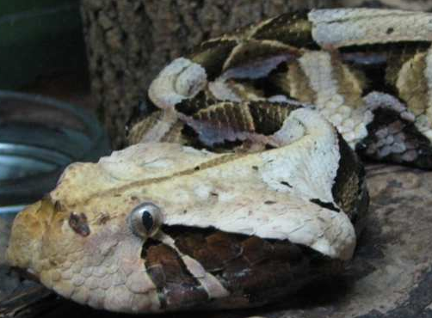
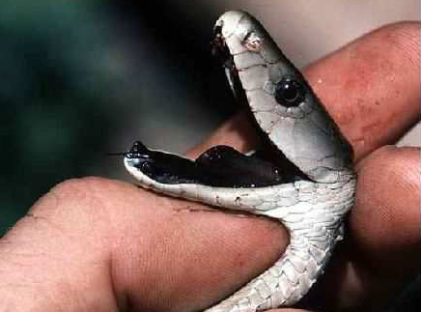
Нільський крокодил
У річці Грумєті, що поблизу озера Вікторія, на мілководді лежать великі нільські крокодили. Вони чекають, поки необережна тварина наблизиться до води. Крокодили блискавично атакують здобич і затягують її під воду. У Серенгеті живуть габонська гадюка, або касава, отруйна чорна мамба та ієрогліфовий пітон. Тут живуть також агами, які охоче гріються в променях ранкового сонця, лежачи на скелях або серед каменів. Самці агами вночі сірі, на сонці їхні голови стають оранжевими, а тіло - синім.
Габонська гадюка
Отруйна чорна мамба

Slide 6
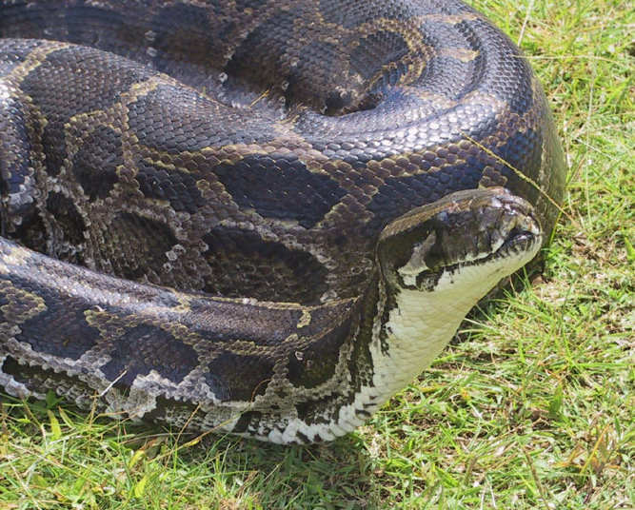
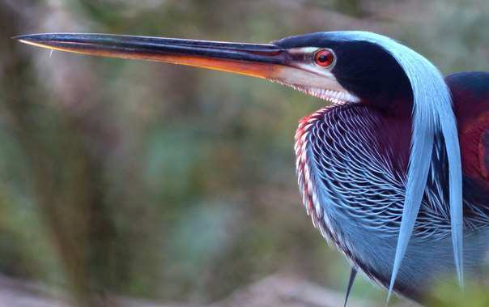
Ієрогліфовий пітон
Агами

Slide 7
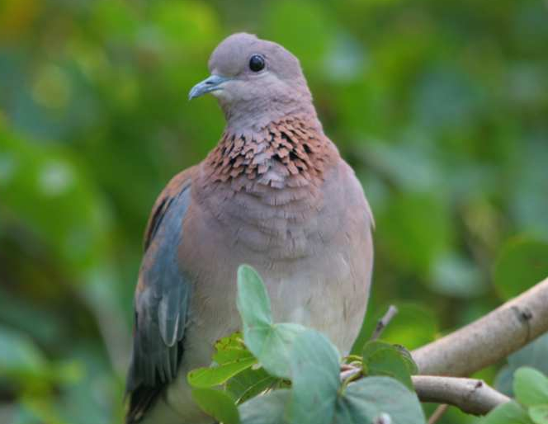
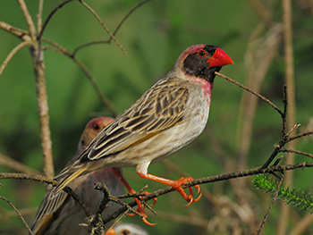
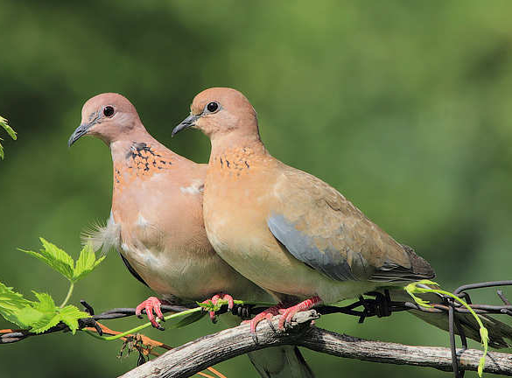
У Серенгеті проживає близько 500 видів птахів. Найвідоміші серед них - мала горлиця, червонодзьобий ткачик і мала горлиця з родини голубиних, воркування якої часто можна почути в савані.

Slide 8
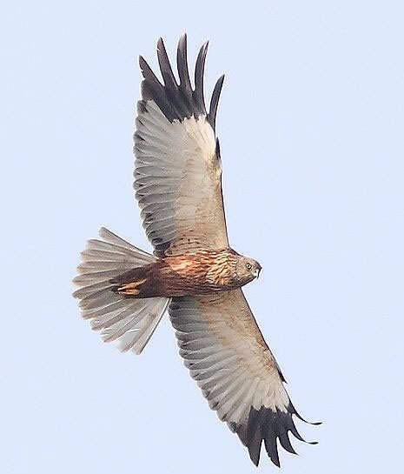
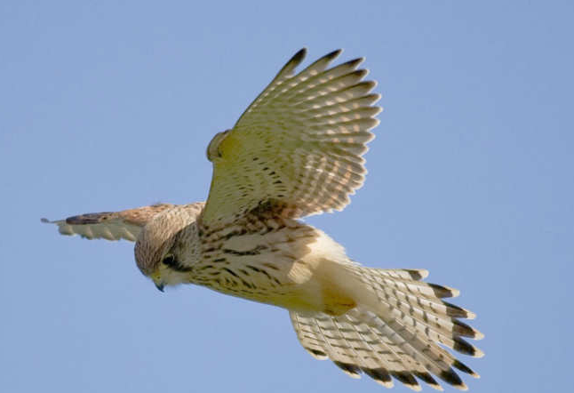
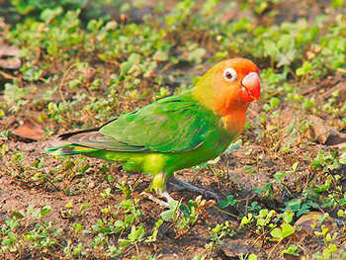
Боривітер
Лунь
У листопаді, з настанням сезону дощів, до Серенгеті прилітають зграї перелітних птахів з Європи та Азії. Тут мігруючі види птахів, такі як ластівки, стрижі, крячки та білі лелеки, знаходять собі вдосталь їжі. Лунь і боривітер літають, видивляючись на землі дрібних гризунів. Тут також мешкає нерозлучник Ліліани.
Нерозлучник Ліліани

Slide 9
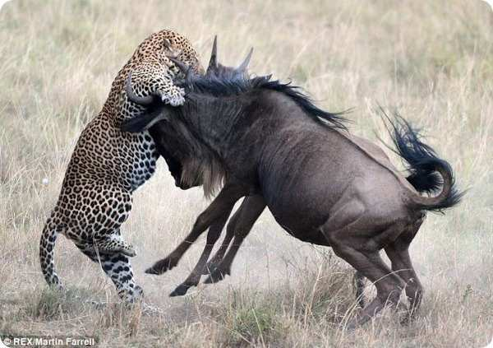
Серенгеті відомий передусім тим, що тут зустрічаються величезні стада копитних тварин. На рівнинах парку живе більше двох мільйонів антилоп гну, п'ятсот тисяч газелей Томсона і двісті п'ятдесят тисяч зебр. Хижаки, такі, як гепарди та леви, що живуть у Серенгеті, полюють зазвичай на копитних. Щоночі над рівнинами Серенгеті розноситься жахливий „сміх" плямистих гієн.

Slide 10
Охорона і дослідження природи
У 1962 році в Національному парку Серенгеті було створено інститут, працівники якого приступили до дослідження рослинного і тваринного світу іа клімату цього регіону. Його співробітниками стали багато дуже відомих учених. Завдяки інтенсивним та систематичним спостереженням були ретельно досліджені екосистеми регіону, особливо кратер вулкана Нгоро-Нгоро на південному заході та заповідник Масай-Мара на півночі. Популяція левів, що проживають в Серенгеті, є найбільш вивченою популяцією цих ссавців у світі. Багато тварин були забезпечені радіоошийниками, щоб стежити за їхніми міграціями й отримувати докладну інформацію про спосіб життя і територіальну поведінку. Починаючи з 70-х років XX століття, коли було знищено до 90% білих носорогів, браконьєрство стало однією з найсерйозніших проблем, з якою зіткнулися працівники Серенгеті. Пізніше, у 80-і роки, тут у чотири рази зросла чисельність популяції антилоп гну, збільшилася кількість африканських буйволів та гієн. Крім цієї, учені зустрічаються з іншими серйозними проблемами. Одна з них - це збільшення популяції слонів. Ці гіганти знищують цілі акацієві ліси, поїдаючи листя, ламаючи гілки й здираючи кору з дерев. На північному заході землі, що належать до парку, намагаються відвоювати землероби та скотарі.

Slide 11
Середовище, життя і клімат
На мові племені масаїв, що живе у цьому регіоні, „серенгеті" означає „безкрайня рівнина". Спочатку ландшафт Серенгеті створювали діючі вулкани, а потім протягом багатьох століть його формували сонце, вітер та дощі. Гранітні скелі, які в савані набули форми невеликих горбів, складають хребет регіону. Навколо них скупчувався вулканічний попіл, який під впливом багатьох чинників створив основу безкрайніх рівнин. Південну частину Серенгеті складають відкриті трав'янисті рівнини.
У сезон дощів, який триває з листопада по травень, вони покриваються густою свіжою травою. У цей час у парку „бенкетують" стада копитних тварин. У червні дощі припиняються, й сонце починає безжально палити землю та все живе на ній, і в Серенгеті залишається тільки коротка, бура трава. У серці Серенгеті розташовані савани з самотніми акаціями. У тіні дерев хижаки ховаються від пекучого сонця. Савани немов обрамлені вкритими рідколіссям узвишшями. На заході Серенгеті береги місцевої річки Грумєті вкриті густими лісами.

Slide 12
Холодні ночі і дуже спекотні дні. Денна різниця температури інколи сягає 15° C. Вологість до 40%. Дощові періоди з березня по травень та з листопада по грудень.
Парк розташований на півночі країни, межує на півночі з кордоном між Танзанією та Кенію, де за кордоном починається кенійський Національний парк "Масаї Мара".
Серенгеті знаходиться на висоті від 920 до 1850 м над рівнем моря, ландшафт парку змінюється від довгої або короткої трави на півдні до пагорбів, вкритих лісами на півночі. Краєвиди парку складають покриті акацією лавові плато, на яких рельєфно зростають згаслі вулкани.
Парк входить до списку найвідоміших національних парків світу. Національний парк Серенгеті — це нізькотравні горбисті долини площею 30 000 квадратних кілометрів на території Танзанії та Кенії. Їх покриває соковита трава, яка прекрасно росте на родючому грунті вулканічного походження.
Територія парку займає близько 14% території країни.

Slide 14
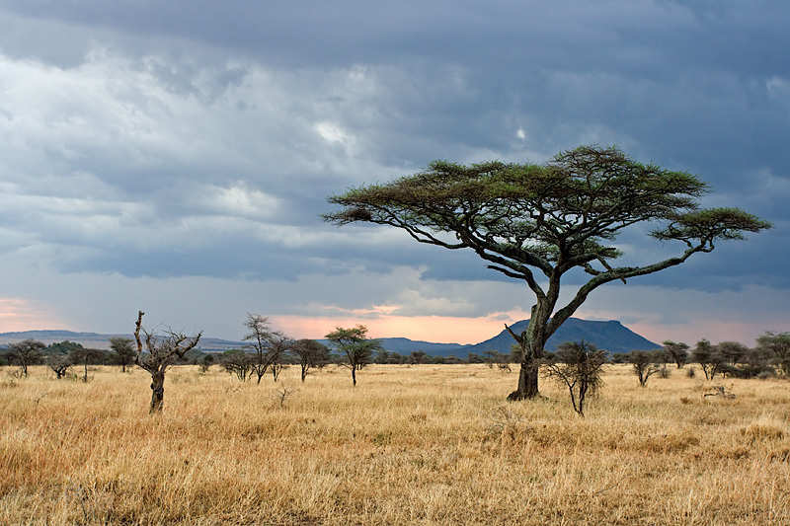

Slide 15
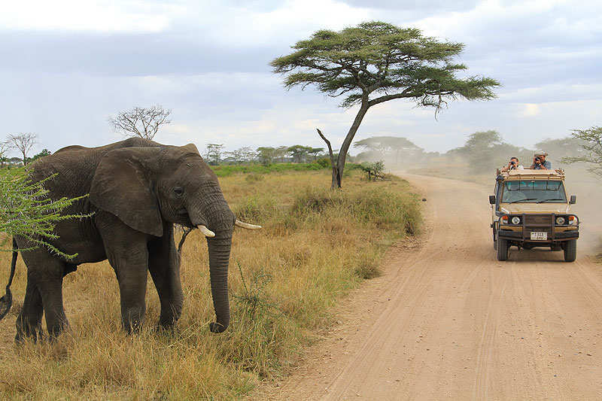

Slide 16
